Slide 1
образовательная программа
Детского сада №20 «Колобок» – филиала АН ДОО «Алмазик»

Slide 2
Образовательная программа
Определяет содержание и организацию деятельности детей
от 1 до 8 лет с учетом их возрастных, индивидуальных и психологических возможностей по основным направлениям развития.
Группы общеразвивающей направленности | Данные освоения образовательной программы
 | Возраст на начало обучения | Возраст завершения обучения | Возможная длительность обучения
 | 1- 2 года | 6-7/8 лет | 5-7 лет
Адаптация к условиям детского сада осуществляется согласно адаптационного режима и индивидуального подхода к каждому ребенку

Slide 3
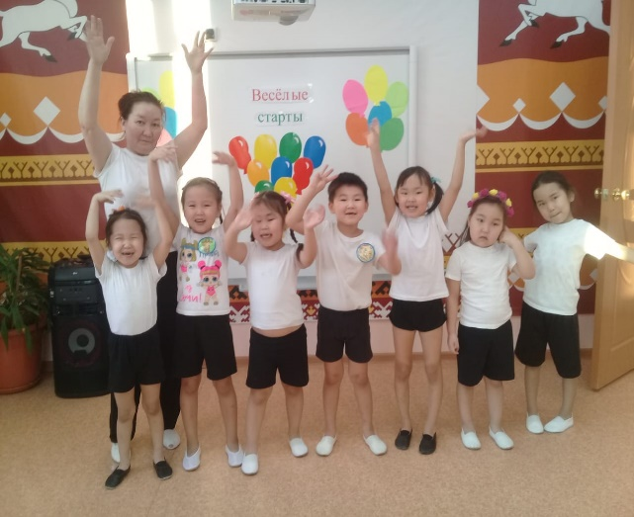
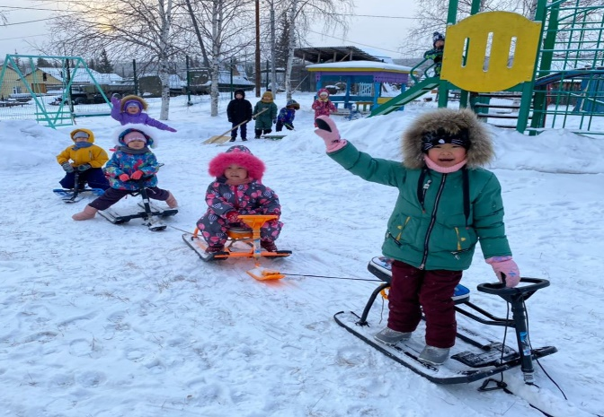
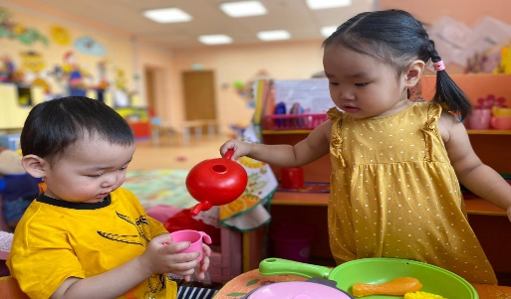
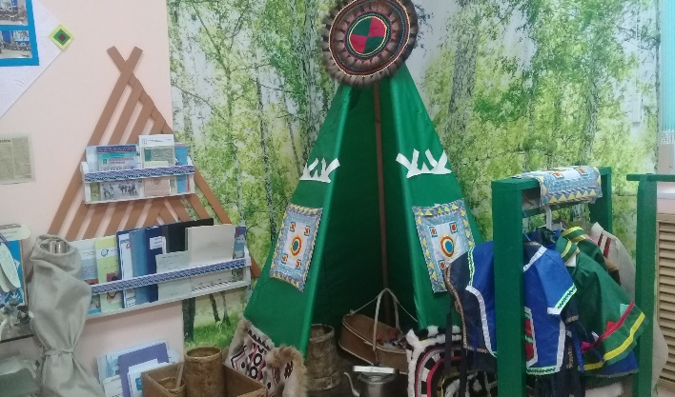
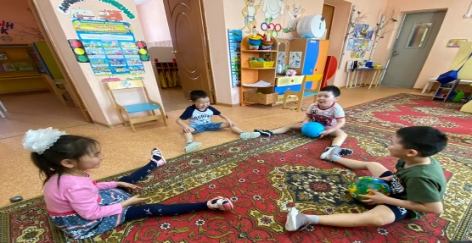
Мини -музей
Для реализации образовательной программы в детском саду имеется:
Спортивный зал
2 прогулочных участков
2 разновозрастные группы
Класс по экологии

Slide 4
Возрастные категории
детей детского сада
В 2023-2024 учебном году в детском саду
функционирует 2 группы общеразвивающей направленности
Разновозрастная группа старшего возраста
«Күнчээн»»
Разновозрастная группа старшего возраста
«Подснежник»
Ежегодный контингент детей определяется
социальным заказом родителей
воспитанников

Slide 5
Обязательная часть ОП детского сада разработана в соответствии
Федеральной
образовательной
программой
Часть, формируемая участниками образовательных отношений
реализуется в форме факультативов для детей старшего возраста
с учетом парциальных программ
Факультатив «Сюльдюкар – колыбель эвенков» по ознакомлению детей с эвенкийской культурой разработанная педагогическим коллективом
Факультатив «Айыл5а о5ото – Дитя природы» разработанная педагогическим коллективом исходя из программы «Эркээйи» под. ред. А.П. Оконешниковой

Slide 6
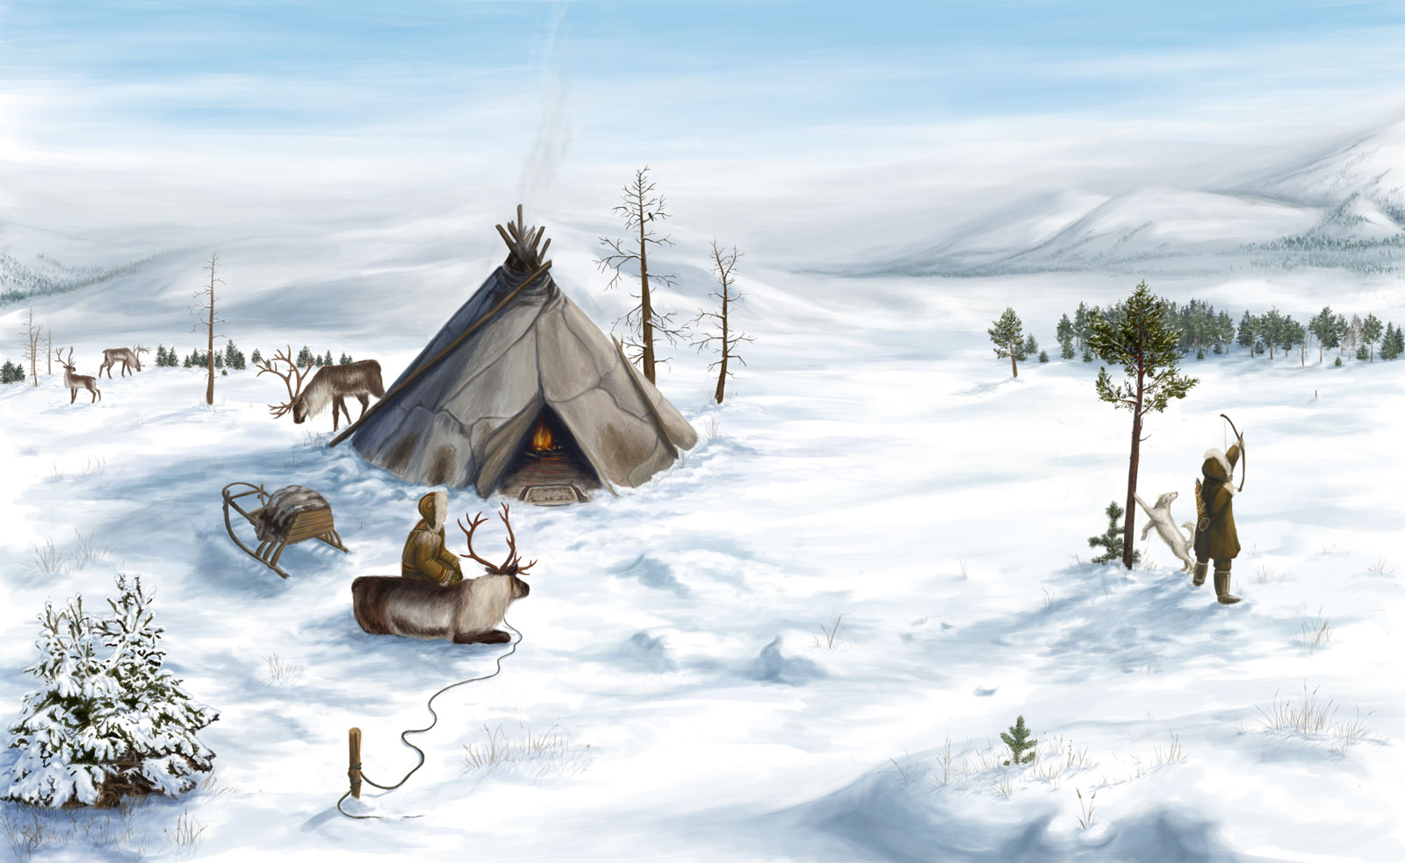
Факультатив «Сюльдюкар – колыбель эвенков»
Цель:
Обучение и воспитание детей дошкольного возраста, в свете обычаев и традиций предков, изучение фольклорного наследия, народной песни, культуры народа.
Задачи:
- возрождение и использование системы дошкольной работы многовекового опыта народной педагогики;
- воспитания в детях уважения к культуре и традициям своего народа, к историческому прошлому, интерес к жизни своего села, страны, любви к родной природе, к родному языку,
- Обогащение словаря детей через народные сказки, присказки, потешки, поговорки, народные игры

Slide 7
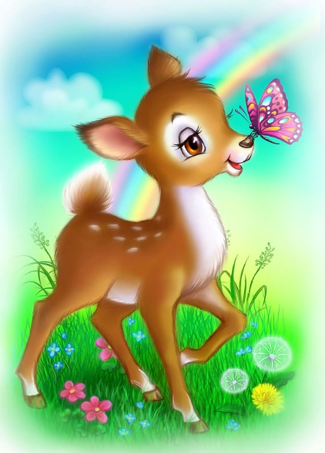
Факультатив
«Дитя природы
– Айыл5а о5ото»
Цель:
- Воспитание с первых лет жизни гуманной, социально –активной, творческой личности, способный понимать и любить окружающий мир, природу и бережно относиться к ним, прогнозировать возможные последствия своих поступков
Задачи:
- воспитание в детях любви и бережного отношения к родной природе;
-возрождение и использование народной легенды, благословляющие землю, животный мир, охоту, преклоняющиеся перед матерью-землей, вносить их модель в повседневную жизнь;
- воспитывать в детях чувство хозяина, хозяйского отношения к своему дому, родной земле, привлекать их к работе.

Slide 8
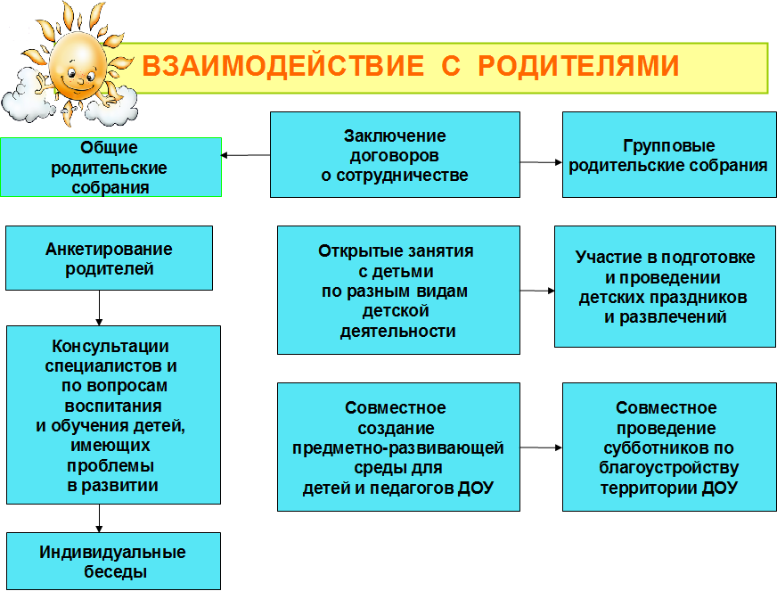
Страница на сайте Вконтакте http://vk.com/wall762989227_1
Тематические видеоконсультации в YouTube, онлайн консультации и мастер-классы. Консультационные материалы и рекомендации, тематические конкурсы на групповых чатах в мессенджере Watsapp.

Slide 9
Понедельник – четверг с 08.00 – 17.30 Пятница с 08.00 – 12.00 Перерыв на обед с 12.30-14.00 Выходные дни – суббота, воскресенье
Ознакомиться с полной версией Образовательной программы детского сада можно в каждой группе и в кабинете заведующего
Спасибо
за внимание!

